Slide 1
なんねん会
遠足・２０１６ 熱海 Ⅲ
初島リゾート？ 上陸の旅

Slide 2
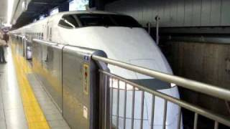
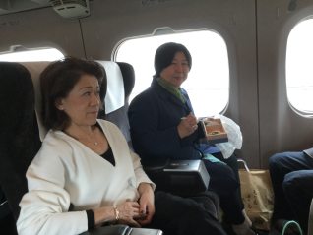
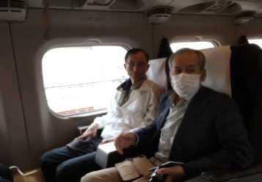
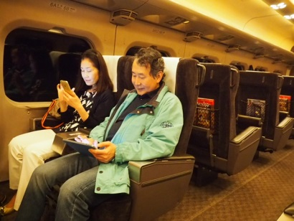
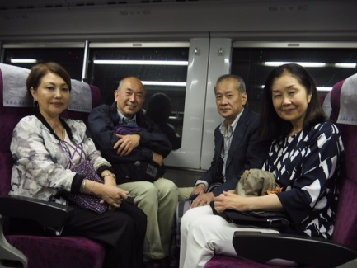
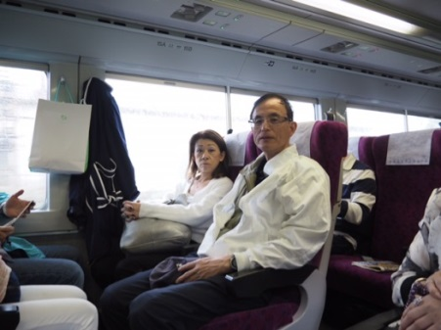
新幹線こだま～４５分の旅
東海道が上野東京ライン（常磐線直通運転）となり、貸切コンパートメントの旅を断念。
新幹線も自由席でまとまっては難儀の為、グリーン指定にて仲良しシートで。
４・４・２の席割にて、ペアシート争奪戦が。
毎回同行する謎のマスクマン
（花粉ダス。）
今年も大好き駅弁からスタートです。
（得意の一気、５分喰い）

Slide 3
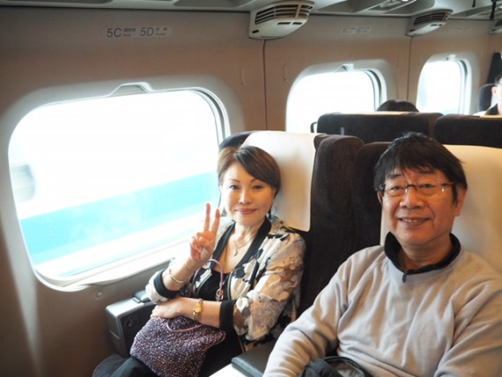
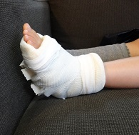
ペア席の争奪戦は 楠山君がＧＥＴ！
中等部の時はクラス一緒でマァマァだったんだけどナぁー。
何が・・？
２月の緋骨骨折からギブス取って２週間での強行参加が報われました。

Slide 4
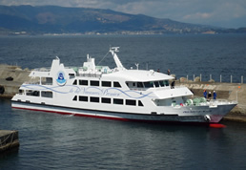
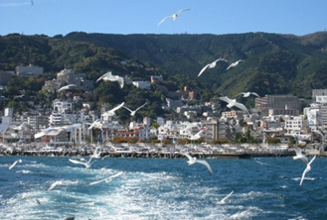
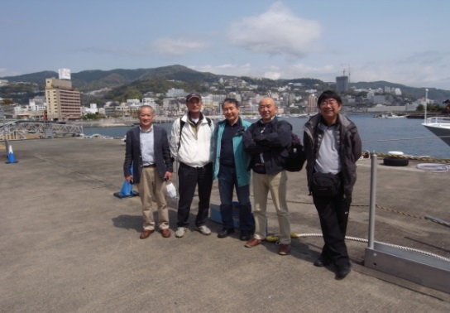
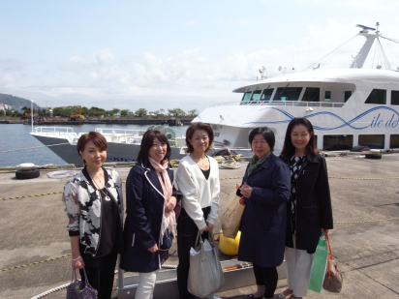
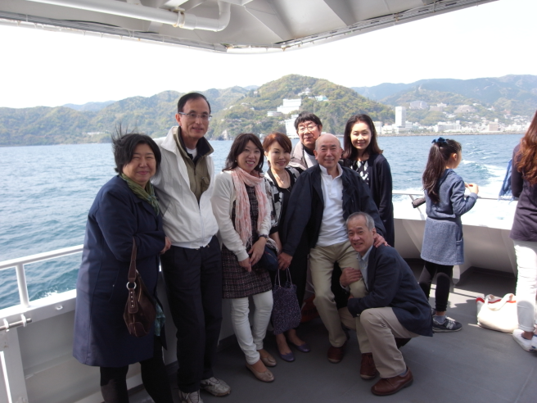
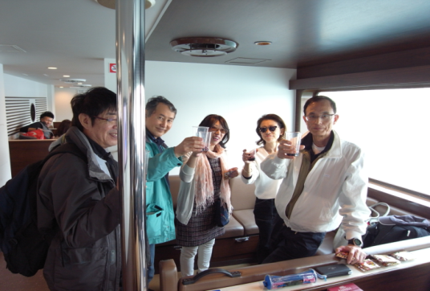
フェリーにて初島へ
イルドバカンス号
男の子班
女の子班
けっこう
揺れるよー。
ギュっ。
船内にて早速 カンパイ。

Slide 5
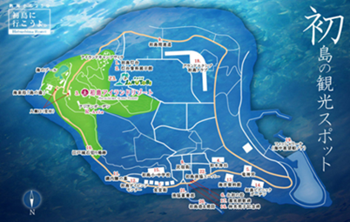
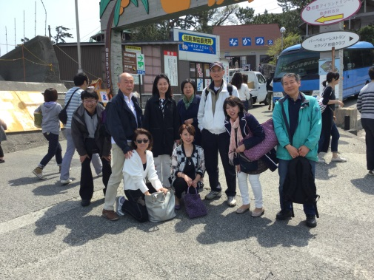
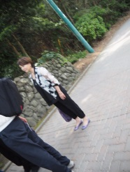
初 島 上 陸
一昨年から天気に恵まれず、３年越しとなった初島散策を
ようやく実現する運びとなりました。
迷子？
上陸記念集合写真
2016.4.16

Slide 6
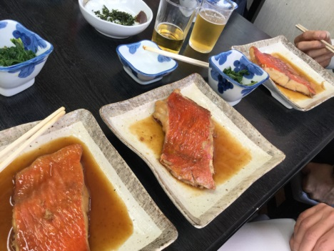
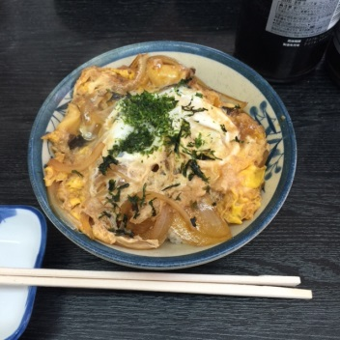
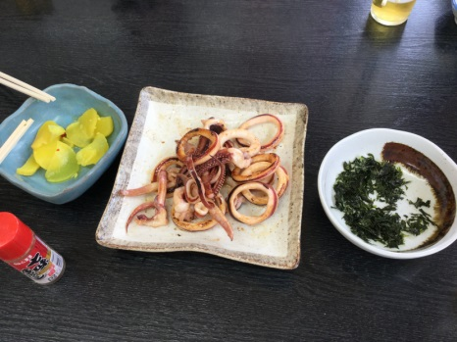
お昼ですよー。
上陸後、すぐに夕食の事を考慮して早めの昼食
定食屋の呼び込みに負けず、モギの臭覚に任せ店決定。→食事処おおや
１０名中９名がオーダーした金目煮つけを尻目に、ひとり→サザエ丼
撮影：さざえ楠山

Slide 7
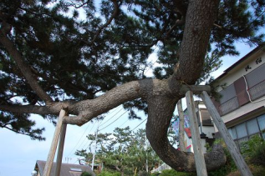
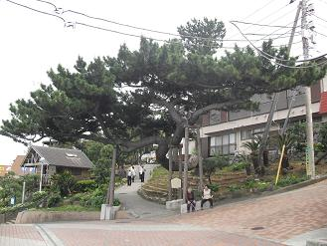
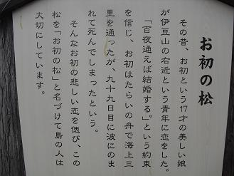
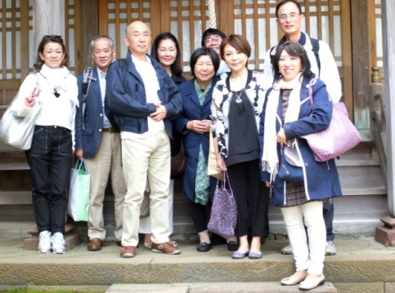
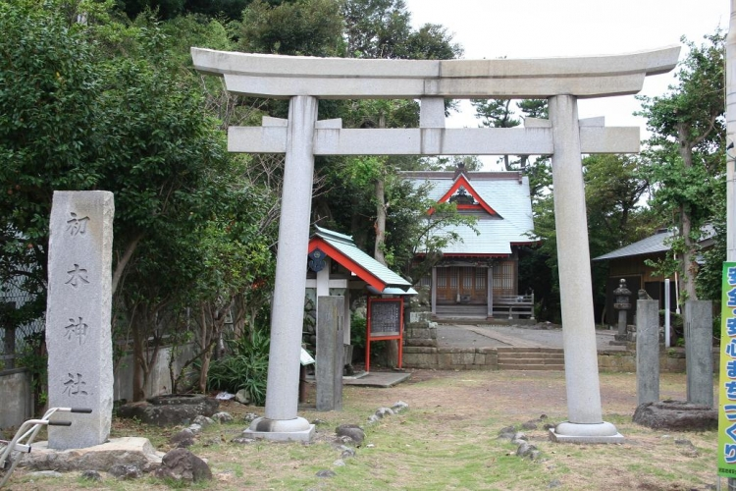
島 内 散 策
今年は「お宮の松」でなく「お初の松」からです。
島の美しい娘、お初の悲恋の物語が遺された松だそうです。
初木神社
孝昭帝の御代に島に漂着した初木姫が祀られており、初木姫を巡る様々な物語が残されています。

Slide 8
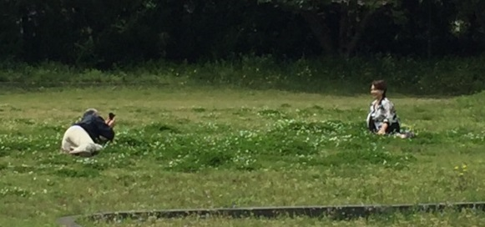
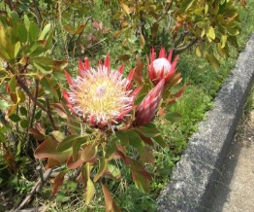
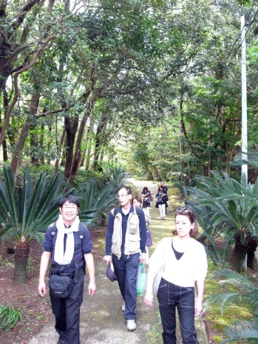
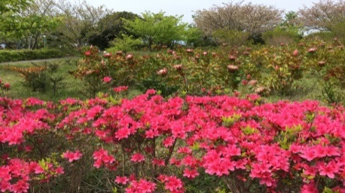
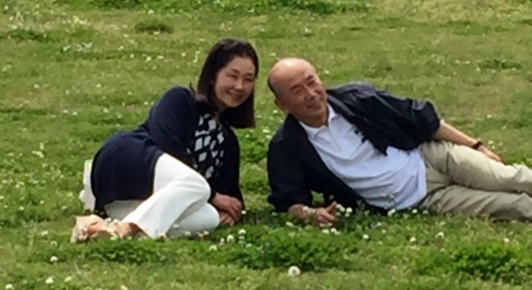
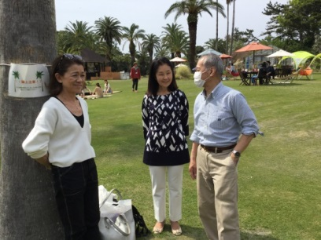
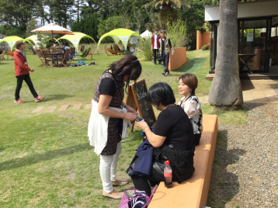
憩いの広場
モギ女史の足がパンクした為、休憩がてら撮影会となりました。
カメラマン「ハァーイ笑って笑ってスマイル。イイねイイね。チョイ右。
モデル：「ウンもー、ちゃんと撮ってネ。」 カシャッ！
けっこうな坂道。歩いた。
禁断のコーラ 発見！
マカベ夫人と。
アジアンガーデンでティータイム

Slide 9
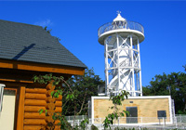
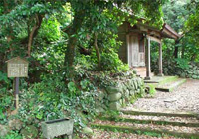
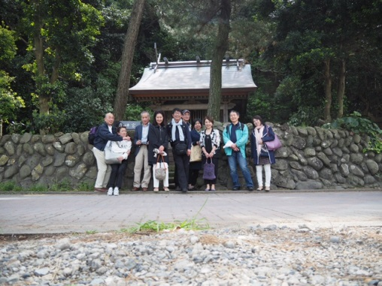
散策 後半：
初島灯台
初島灯台は、昭和３４年３月２５日に設置点灯されました。本来の役目は気象、海象の厳しい相模湾を航行する船舶や、付近海域で操業する漁船の大切な「道しるべ」
竜神宮
表示が見えないッテ。
海の神、大漁祈願の神様です。ご神体は海の中から拾われた剣が祀られています。 竜神宮のお祭りは毎年四月三日に行われ、海で採れた鯛、ブリなどを供え大漁を祈願します。

Slide 10
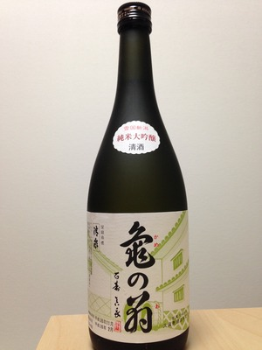
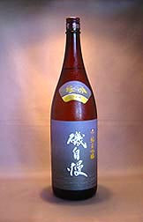
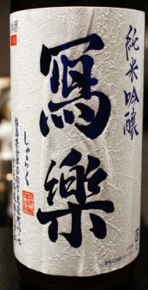
恒例 三松鮨・日本酒堪能
今年は日本酒好きの宴席にと、ご主人が腕を振るってくれました。
（当の深山君は今回欠席で残念。）
はじめは Dr.藤野おすすめ「純米大吟醸」亀の翁～
漫画「夏子の酒」のモデルとなったことでも知られるこのお酒
醸造元：久須美酒造株式会社（新潟県三島郡和島村）
うーん、いけるネーって次々と。
寫楽 「純米吟醸」
磯自慢「特別本醸造」特撰山田錦

Slide 11
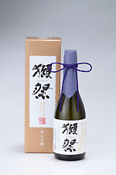
〆の銘酒
弊社の所在地である獺越の地名の由来は「川上村に古い獺がいて、子供を化かして当村まで追越してきた」ので獺越と称するようになったといわれておりますが（出典；地下上申）、この地名から一字をとって銘柄を「獺祭」と命名しております。獺祭の言葉の意味は、獺が捕らえた魚を岸に並べてまるで祭りをするようにみえるところから、詩や文をつくる時多くの参考資料等を広げちらす事をさします。
〆にて美味しく頂きました。
・・・が、
「だっさい」って何の意味？
かわうそ？
漢字 読めないぞぉー。
イタチ？・・・か？
カワウソ（獺、川獺）は、ネコ目・イタチ科カワウソ亜科
に属する哺乳動物。
いたち【×鼬／鼬＝鼠】

Slide 12
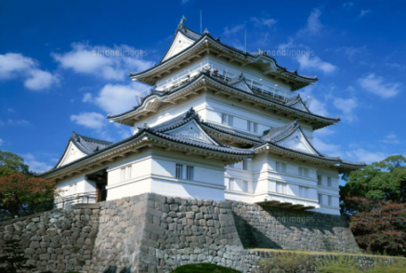
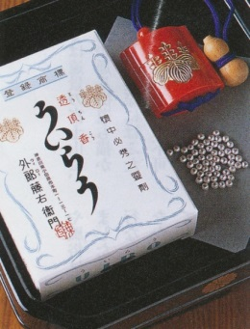
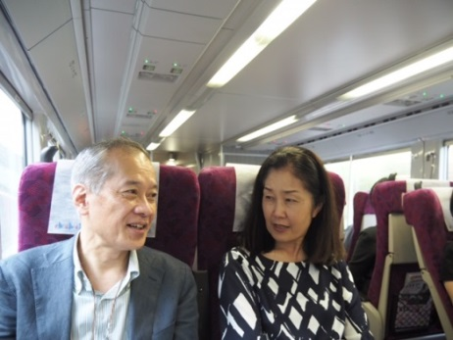
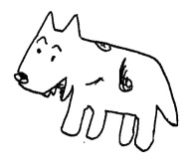
小田原城は っと・・・？
二日目 朝食後、予報どおり雨がポツリ。
熱海駅では大雨→ 「ういろう」は諦めて観光中止。
傘さすの面倒くさいし・・・
そのまま小田原通過、横浜へ。
横浜と云えば 崎陽軒シュウマイでしょ。
But、本店は高級中国料理店でした。
すぐ又切り替えて駅チカでイタリアン・ランチ。
満喫して解散となりました。
来年は何処にしましょうかね・・？
「あなたぁー来年も
がんばってネェー。」
「うーん。
まかせなさい！」
？

